Slide 1

Tvorba vlastného herného enginu – hra s tankami

Slide 2

Obsah

Slide 3

Motivácia

Slide 4
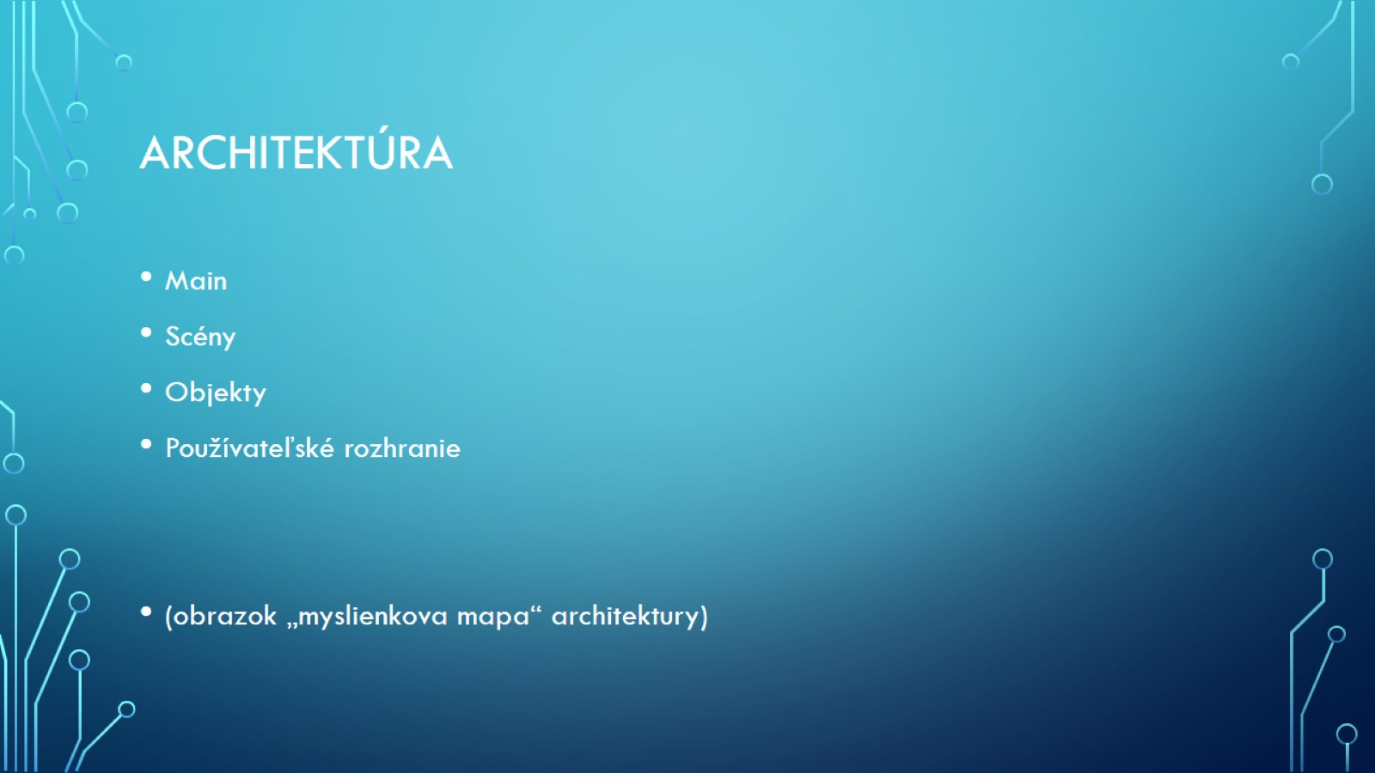
Architektúra

Slide 5
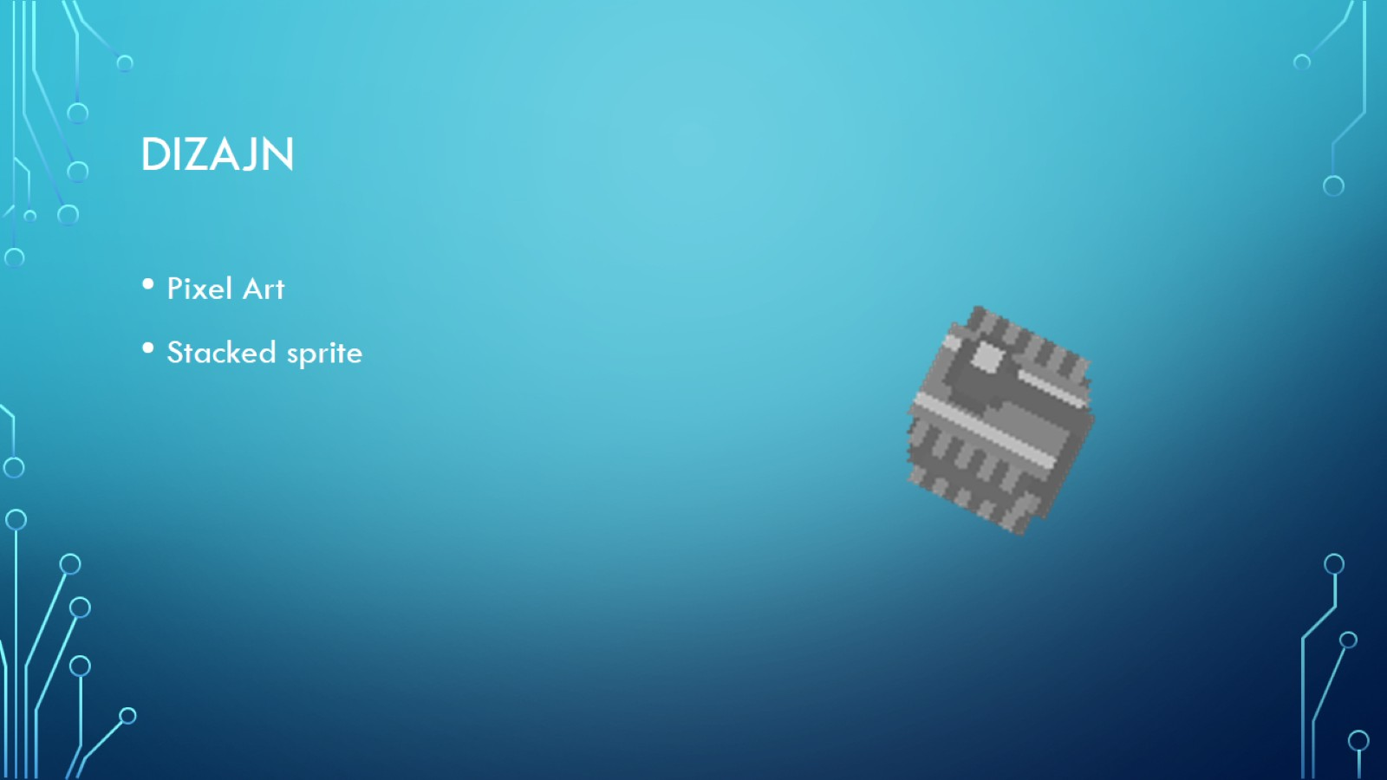
Dizajn

Slide 6
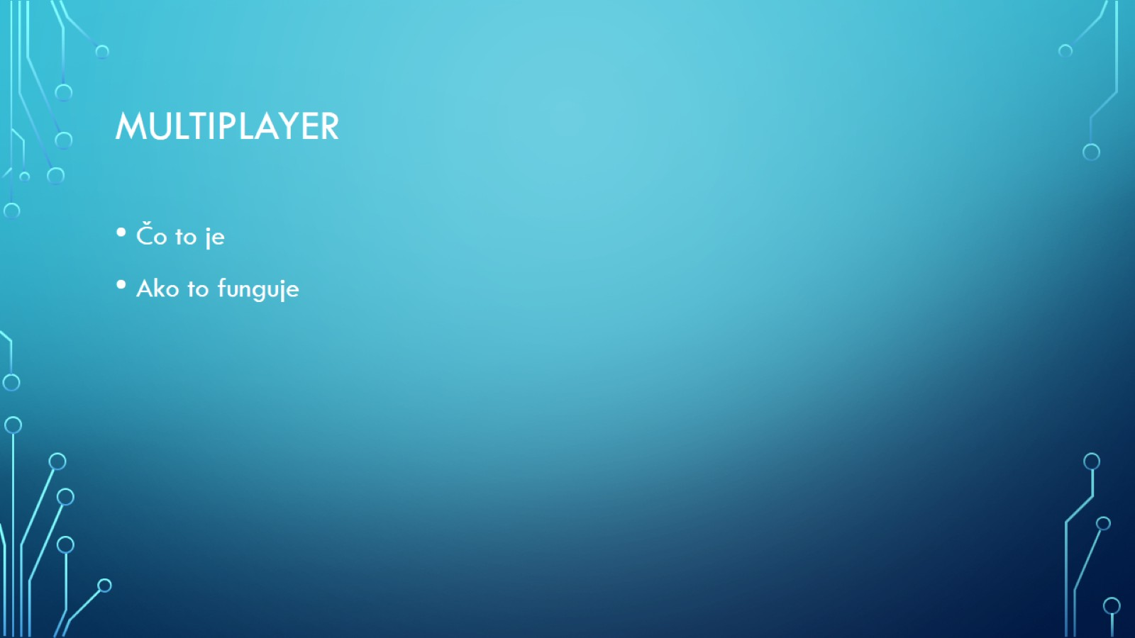
Multiplayer

Slide 7
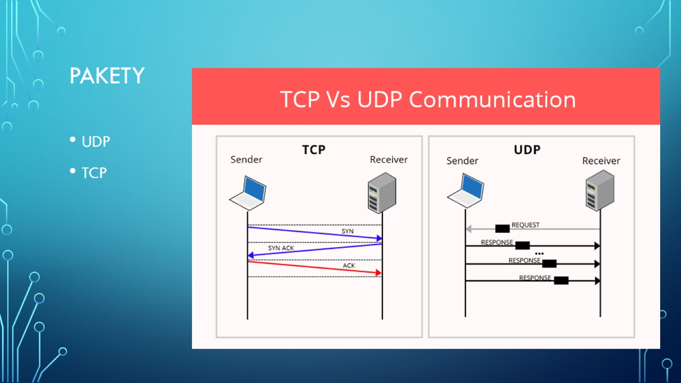
Pakety

Slide 8

Spôsoby

Slide 9
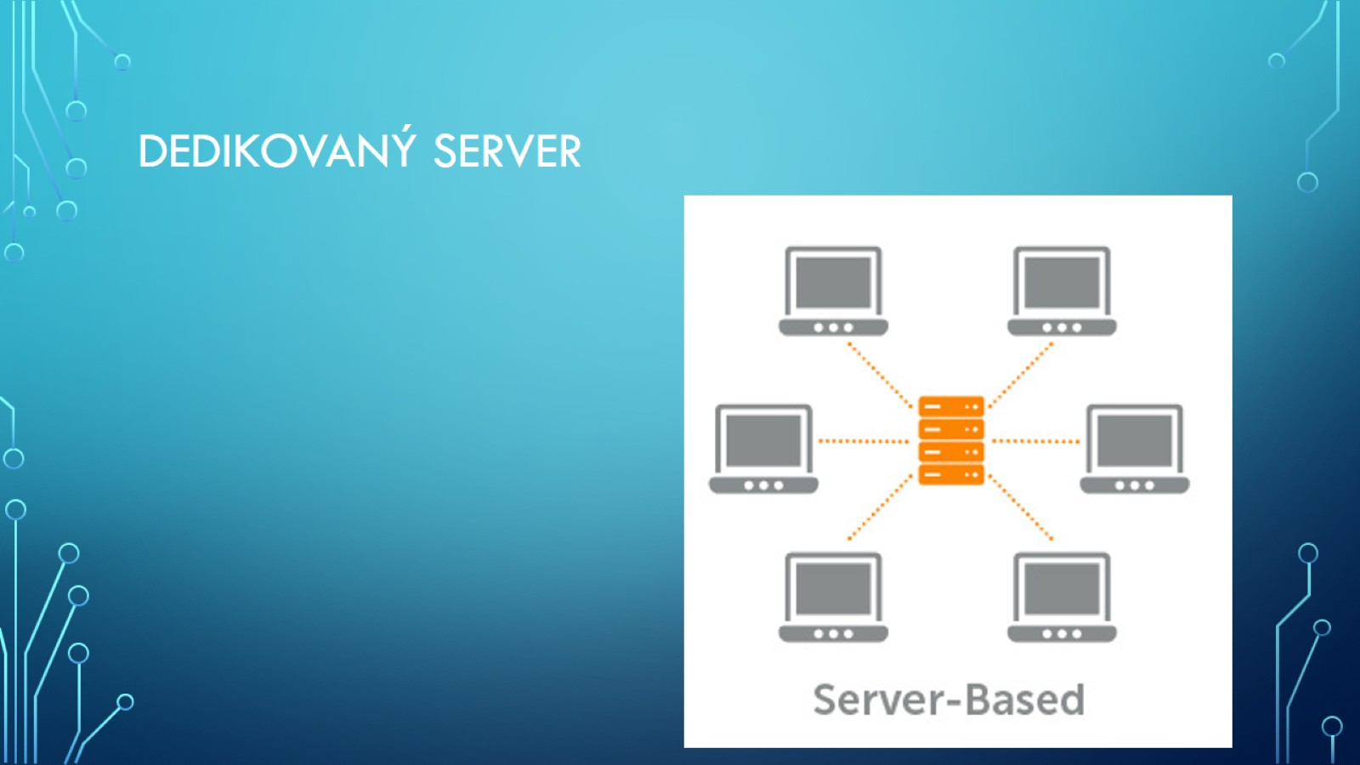
Dedikovaný server

Slide 10
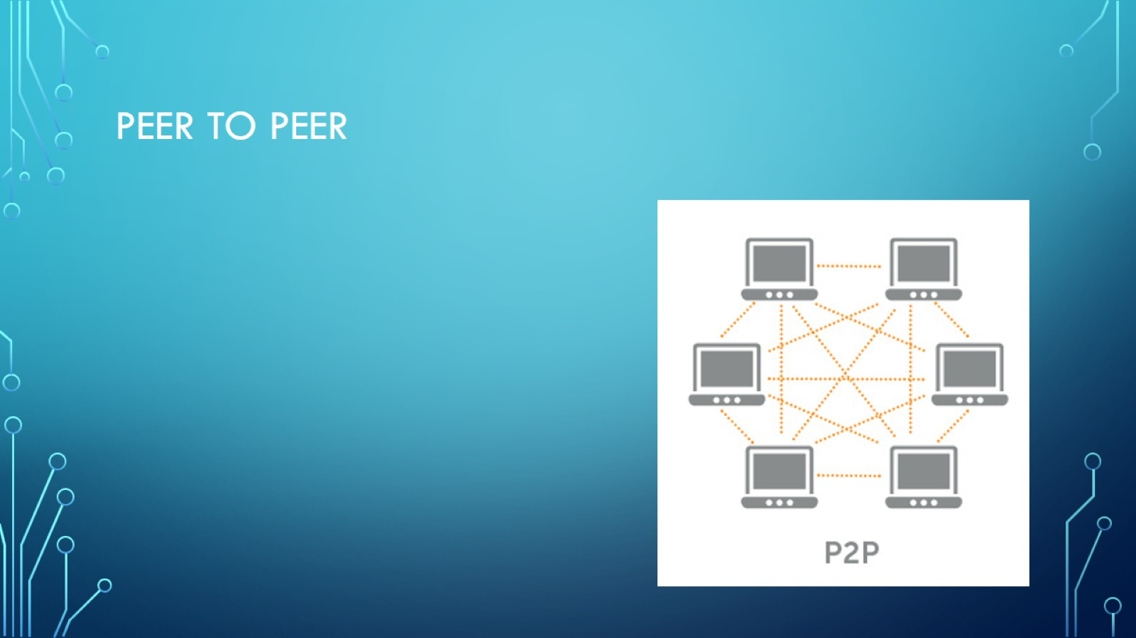
Peer To Peer

Slide 11
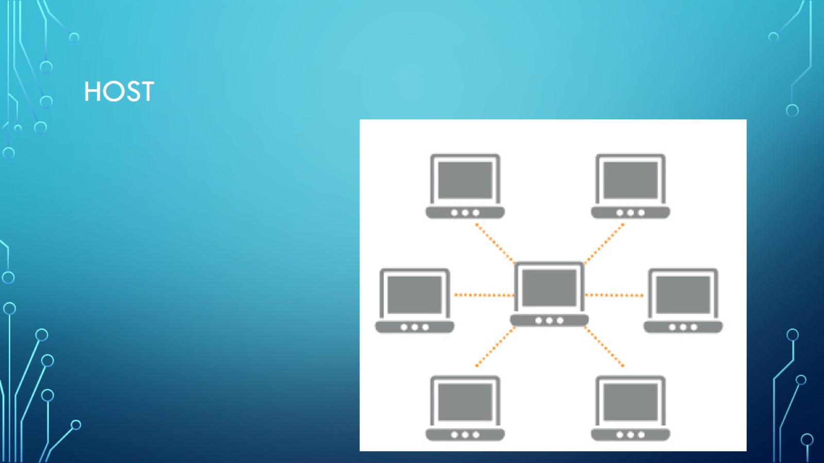
Host

Slide 12
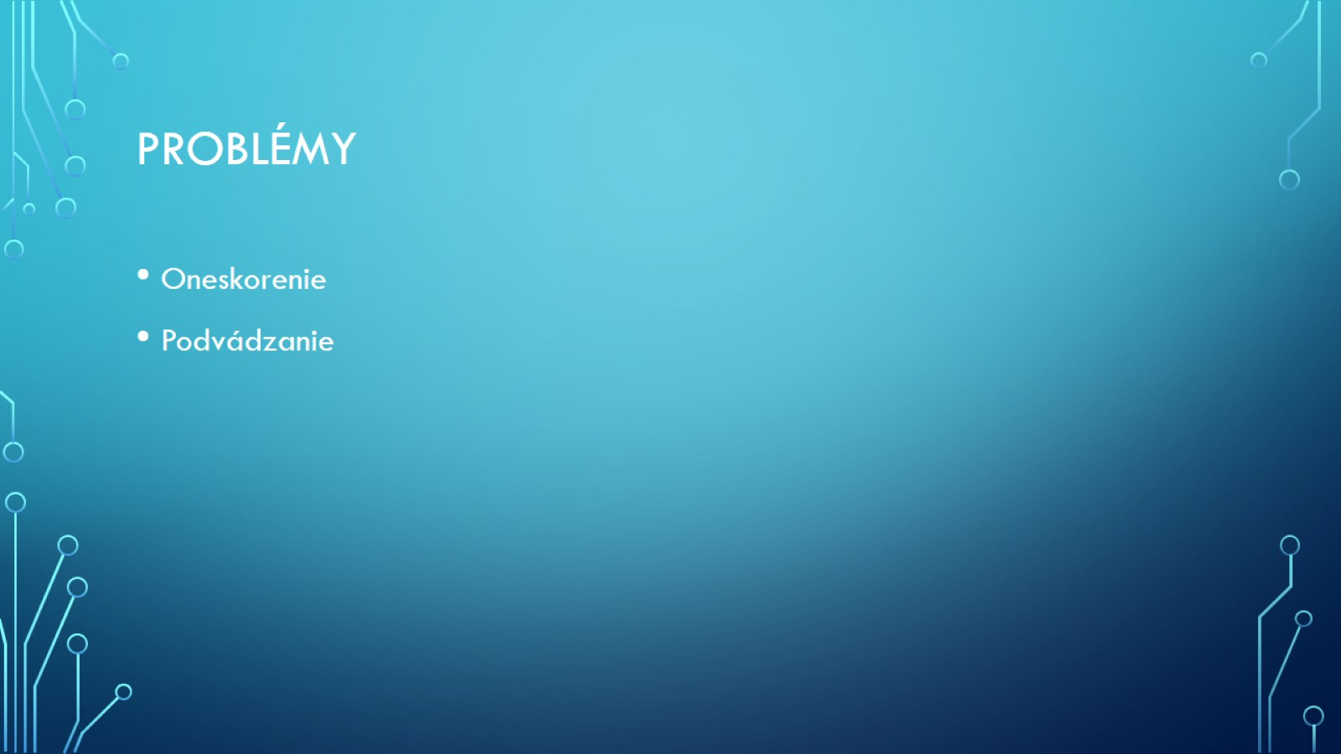
ProblémY

Slide 13
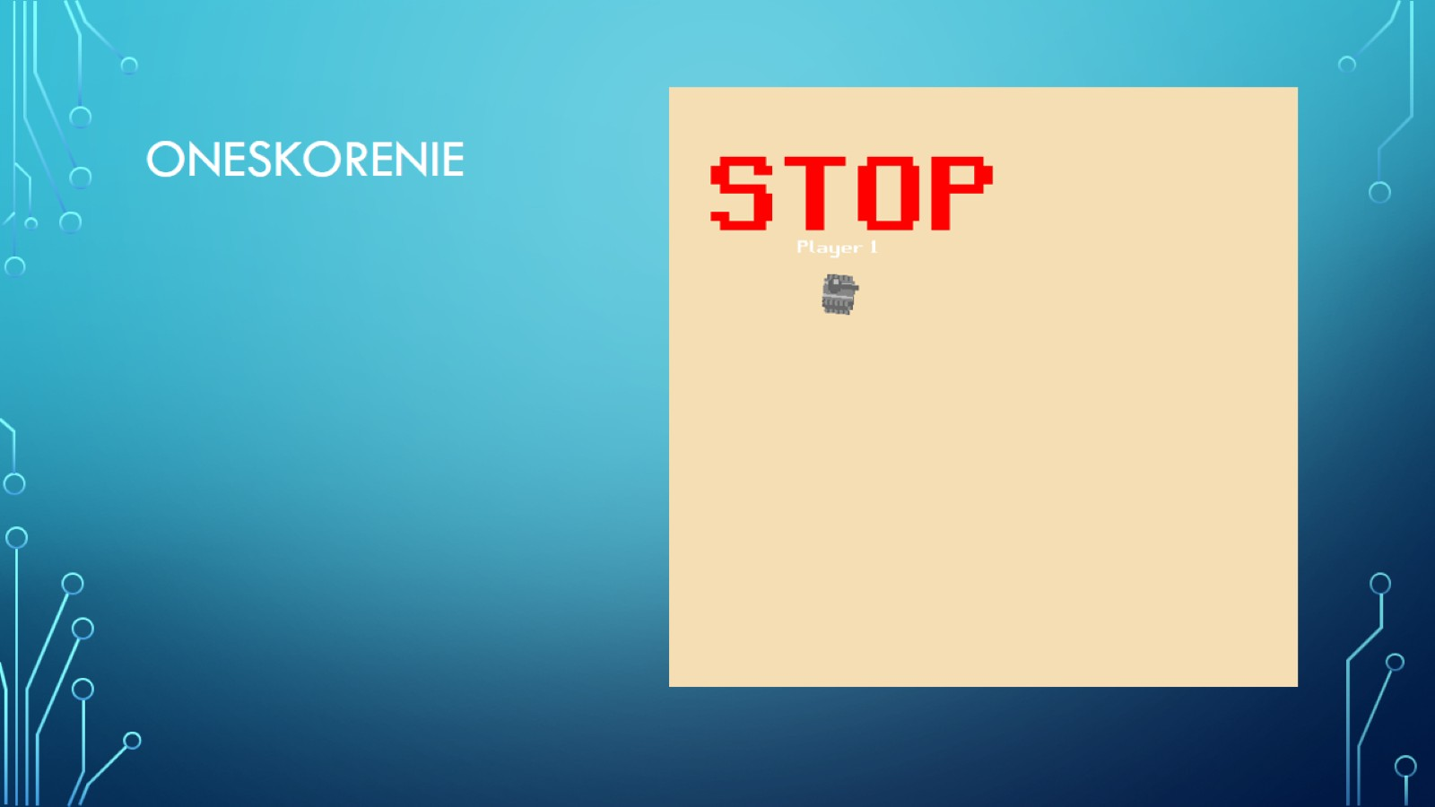
Oneskorenie

Slide 14
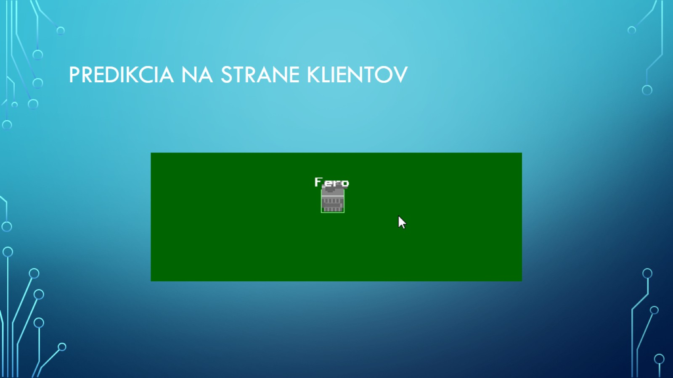
Predikcia na strane klientov

Slide 15

Kompenzácia klientov

Slide 16

Podvádzanie

Slide 17
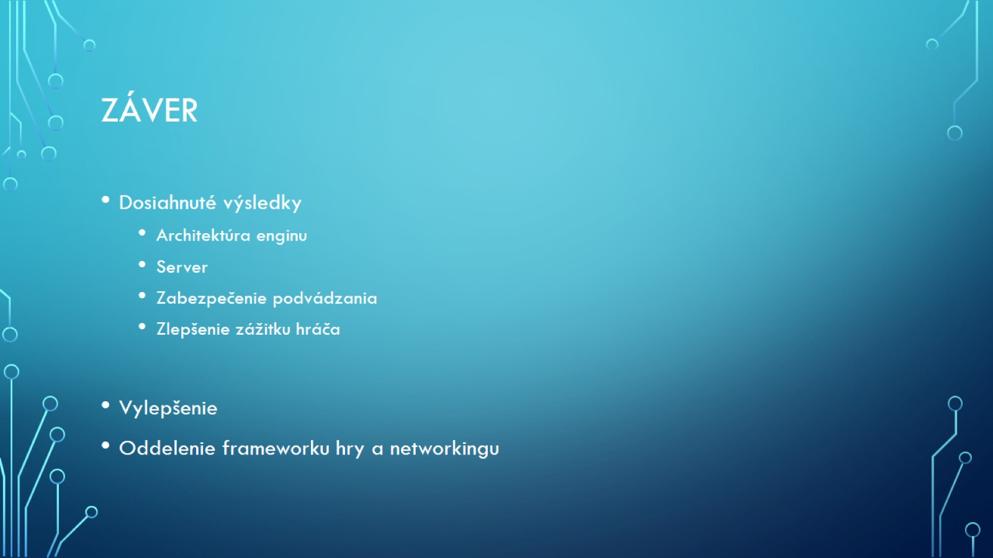
Záver

Slide 18


